Slide 1
Компоненты сложения
слагаемое слагаемое сумма
3+3=6

Slide 2
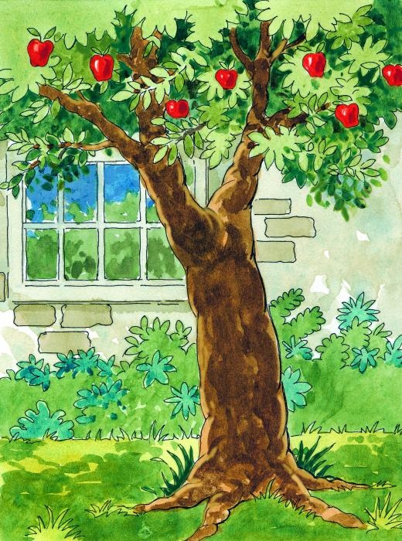
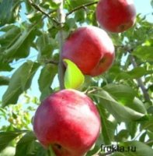
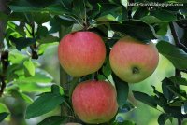
Компоненты вычитания
уменьшаемое вычитаемое разность
6-3=3

Slide 3
Компоненты деления
делимое делитель частное
12:6=2

Slide 4
Компоненты умножения
множитель множитель произведение
5 2=10

